Slide 1
Компьютерные вирусы

Slide 2
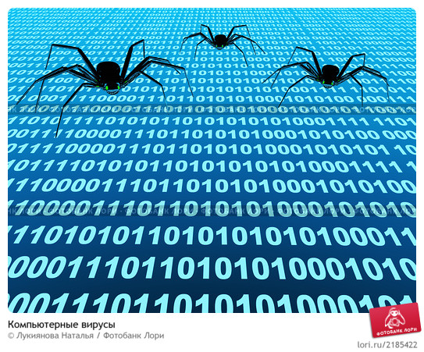
Под компьютерным вирусом принято понимать программы или элементы программ, несанкционированно проникшие в компьютер с целью нанесения вреда, отличительной особенностью которых является способность само тиражирования.
Notes:
Наибольшая опасность таких вирусов заключается в том, что прежде чем нанести вред компьютеру и само обнаружиться, они копируются в другие программные файлы, т. е. заражение происходит аналогично биологическим вирусам.
Первая массовая эпидемия компьютерного вируса произошла в 1986 году, когда вирус Brain "заражал" дискеты для первых массовых персональных компьютеров.
В настоящее время известно несколько десятков тысяч вирусов, заражающих компьютеры с различными операционными системами и распространяющихся по компьютерным сетям.

Slide 3
Обязательным свойством компьютерного вируса является способность к размножению (самокопированию) и незаметному для пользователя внедрению в файлы, загрузочные секторы дисков и документы.
Название "вирус" по отношению к компьютерным программам пришло из биологии именно по признаку способности к саморазмножению.
Notes:
После заражения компьютера вирус может активизироваться и заставить компьютер выполнять какие-либо действия.
Активизация вируса может быть связана с различными событиями (наступлением определенной даты или дня недели, запуском программы, открытием документа и так далее).

Slide 4
Компьютерные вирусы являются программами, которые могут "размножаться" и скрытно внедрять свои копии в файлы, загрузочные секторы дисков и документы.
Активизация компьютерного вируса может вызывать уничтожение программ и данных.

Slide 5
Разнообразны последствия действия вирусов; по величине вредных воздействий вирусы можно разделить на:
неопасные, влияние которых ограничивается уменьшением свободной памяти на диске, графическими, звуковыми и другими внешними эффектами;
опасные, которые могут привести к сбоям и зависаниям при работе компьютера;
очень опасные, активизация которых может привести к потере программ и данных (изменению или удалению файлов и каталогов), форматированию винчестера и так далее.

Slide 6
В настоящее время не существует официальной классификации вирусов, поэтому их можно разделить условно:
компьютерные вирусы
сетевые черви
троянские программы
зомби
шпионские программы
фишинг
фарминг
мобильные вирусы
полезные вирусы
вредоносные программы
хакерские атаки
Notes:
Однако когда речь заходит о заражении или повреждении компьютера вирусами наиболее часто используется следующая терминология.

Slide 7
Червь (Worm)- это программа, которая тиражируется на жестком диске, в памяти компьютера и распространяется по сети.
Notes:
Особенностью червей, отличающих их от других вирусов, является то, что они не несут в себе никакой вредоносной нагрузки, кроме саморазмножения, целью которого является замусоривание памяти, и как следствие, затормаживание работы операционной системы.

Slide 8
Троянские программы
Троян или троянский конь (Trojans) - это программа, которая находится внутри другой, как правило, абсолютно безобидной программы, при запуске которой в систему инсталлируются программа, написанная только с одной целью - нанести ущерб целевому компьютеру путем выполнения несанкционированных пользователем действий: кражи, порчи или удаления конфиденциальных данных, нарушения работоспособности компьютера или использования его ресурсов в неблаговидных целях.
Notes:
Таким образом, троянские программы являются одним из самых опасных видов вредоносного программного обеспечения, поскольку в них заложена возможность самых разнообразных злоумышленных действий.

Slide 9
Зомби
Зомби (Zombie) - это программа-вирус, которая после проникновения в компьютер, подключенный к сети Интернет управляется извне и используется злоумышленниками для организации атак на другие компьютеры.
Notes:
Зараженные таким образом компьютеры-зомби могут объединяться в сети, через которые рассылается огромное количество нежелательных сообщений электронной почты, а также распространяются вирусы и другие вредоносные программы.

Slide 10
Шпионские программы
Шпионская программа (Spyware) - это программный продукт, установленный или проникший на компьютер без согласия его владельца, с целью получения практически полного доступа к компьютеру, сбора и отслеживания личной или конфиденциальной информации.
Notes:
Эти программы, как правило, проникают на компьютер при помощи сетевых червей, троянских программ или под видом рекламы (adware).

Slide 11
Одной из разновидностей шпионских программ являются фишинг рассылки:
Фишинг (Phishing) - это почтовая рассылка имеющая своей целью получение конфиденциальной финансовой информации.
Notes:
Такое письмо, как правило, содержит ссылку на сайт, являющейся точной копией интернет-банка или другого финансового учреждения. Пользователь, обычно, не догадывается, что находится на фальшивом сайте и спокойно выдает злоумышленникам информацию о своих счетах, кредитных карточках, паролях и т. д.

Slide 12
Фарминг – это замаскированная форма фишинга, заключающаяся в том, что при попытке зайти на официальный сайт интернет банка или коммерческой организации, пользователь автоматически перенаправляется на ложный сайт, который очень трудно отличить от официального сайта.
Notes:
Как и в случае фишинга основной целью злоумышленников, использующих фарминг, является завладение личной финансовой информацией пользователя. Отличие заключается только в том, что вместо электронной почты мошенники используют более изощренные методы направления пользователя на фальшивый сайт.

Slide 13
Мобильные вирусы
Мобильные вирусы – это компьютерные (программные) вирусы, разработанные злоумышленниками специально для распространения через мобильные устройства, такие как смартфоны и КПК.
Чаще всего мобильные вирусы распространяются с помощью SMS и MMS сообщений, а также по каналу Bluetooth.
Notes:
Основной целью создания и распространения мобильных вирусов является несанкционированный доступ к личным данным владельцев сотовых телефонов и КПК , а также незаконное обогащение путем дистанционной организации звонков и рассылки SMS и MMS с чужих мобильных телефонов на платные номера.
Наиболее известными и распространенными мобильными вирусами, в настоящее время являются: Cabir, Comwar, Brador, Viver и многие другие.
Учитывая, что на сегодняшний день, не существует официальной классификации программных вирусов, мобильные вирусы часто называют мобильными зловредами, мобильными вредоносными программами, мобильными угрозами и т.д.

Slide 14
Вредоносные программы
Вредоносная программа (Malware) - программное обеспечение, разработанное специально для нанесения вреда компьютеру.
Термин "вредоносная программа" является наиболее общим понятием, которое может применяться к любым вирусам, червям, троянам, шпионским программам и другим компьютерным вирусам.
Notes:
Чаще всего, такое вредительство осуществляется несанкционированным проникновением в компьютер пользователя, целью которого может быть воровство личных данных, уничтожение файлов, внесение изменений в регистры, нарушающие нормальную работу операционной системы и многие другие преступные действия.

Slide 15
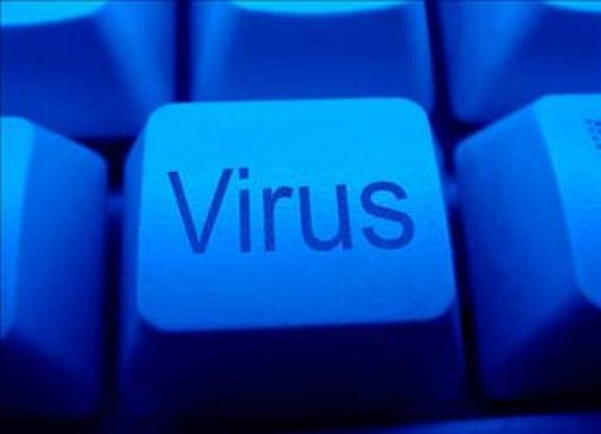
По "среде обитания" вирусы можно разделить на файловые, загрузочные, макровирусы и сетевые.

Slide 16
Файловые вирусы
Файловые вирусы различными способами внедряются в исполнимые файлы (программы) и обычно активизируются при их запуске. После запуска зараженной программы вирус находится в оперативной памяти компьютера и является активным (то есть может заражать другие файлы) вплоть до момента выключения компьютера или перезагрузки операционной системы.
При этом файловые вирусы не могут заразить файлы данных (например, файлы, содержащие изображение или звук).
Notes:
Профилактическая защита от файловых вирусов состоит в том, что не рекомендуется запускать на выполнение файлы, полученные из сомнительного источника и предварительно не проверенные антивирусными программами.

Slide 17
Загрузочные вирусы
Загрузочные вирусы записывают себя в загрузочный сектор диска. При загрузке операционной системы с зараженного диска вирусы внедряются в оперативную память компьютера.
В дальнейшем загрузочный вирус ведет себя так же, как файловый, то есть может заражать файлы при обращении к ним компьютера.
Notes:
Профилактическая защита от таких вирусов состоит в отказе от загрузки операционной системы с гибких дисков и установке в BIOS вашего компьютера защиты загрузочного сектора от изменений.

Slide 18
Макровирусы
Макровирусы заражают файлы документов Word и электронных таблиц Excel.
Макровирусы являются фактически макрокомандами (макросами), которые встраиваются в документ.
После загрузки зараженного документа в приложение макровирусы постоянно присутствуют в памяти компьютера и могут заражать другие документы. Угроза заражения прекращается только после закрытия приложения.
Notes:
Профилактическая защита от макровирусов состоит в предотвращении запуска вируса. При открытии документа в приложениях Word и Excel сообщается о присутствии в них макросов (потенциальных вирусов) и предлагается запретить их загрузку. Выбор запрета на загрузку макросов надежно защитит ваш компьютер от заражения макровирусами, однако отключит и полезные макросы, содержащиеся в документе.

Slide 19
Сетевые вирусы
По компьютерной сети могут распространяться и заражать компьютеры любые обычные вирусы. Это может происходить, например, при получении зараженных файлов с серверов файловых архивов.
Notes:
Однако существуют и специфические сетевые вирусы, которые используют для своего распространения электронную почту и Всемирную паутину.

Slide 20
Интернет-черви (worm) - это вирусы, которые распространяются в компьютерной сети во вложенных в почтовое сообщение файлах.
Автоматическая активизация червя и заражение компьютера могут произойти при обычном просмотре сообщения. Опасность таких вирусов состоит в том, что они по определенным датам активизируются и уничтожают файлы на дисках зараженного компьютера.
Notes:
Кроме того, интернет-черви часто являются троянами, выполняя роль "троянского коня", внедренного в операционную систему. Такие вирусы "похищают" идентификатор и пароль пользователя для доступа в Интернет и передают их на определенный почтовый адрес. В результате злоумышленники получают возможность доступа в Интернет за деньги ничего не подозревающих пользователей.
Лавинообразная цепная реакция распространения вируса базируется на том, что вирус после заражения компьютера начинает рассылать себя по всем адресам электронной почты, которые имеются в адресной книге пользователя. Кроме того, может происходить заражение и по локальной сети, так как червь перебирает все локальные диски и сетевые диски с правом доступа и копируется туда под случайным именем.
Профилактическая защита от интернет-червей состоит в том, что не рекомендуется открывать вложенные в почтовые сообщения файлы, полученные из сомнительных источников.

Slide 21
Особой разновидностью вирусов являются активные элементы (программы) на языках JavaScript или VBScript, которые могут выполнять разрушительные действия, то есть являться вирусами (скрипт-вирусами).
Notes:
Такие программы передаются по Всемирной паутине в процессе загрузки Web-страниц с серверов Интернета в браузер локального компьютера.
Профилактическая защита от скрипт-вирусов состоит в том, что в браузере можно запретить получение активных элементов на локальный компьютер.

Slide 22
Благодарю за внимание
Презентацию подготовила преподаватель ГБОУ СПО «Баймакский сельскохозяйственный техникум»
Мусина Ж.М.

